Slide 1
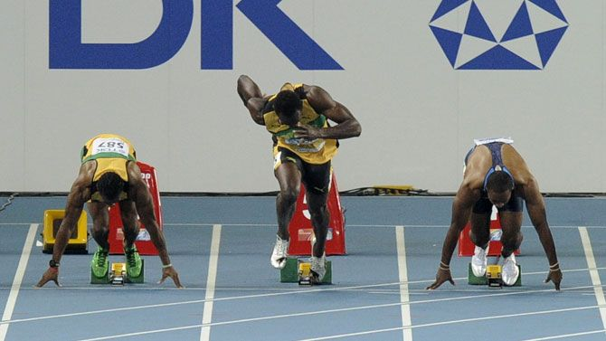

Slide 2
Aanbidden is….
‘ons geweten zuiveren door de heiligheid van God,
ons verstand voeden met de waarheid van God,
onze verbeelding inspireren door de schoonheid van God,

Slide 3
Aanbidden is….
ons hart openen voor de liefde van God,
onze wil toewijden aan het plan van God’

Slide 4
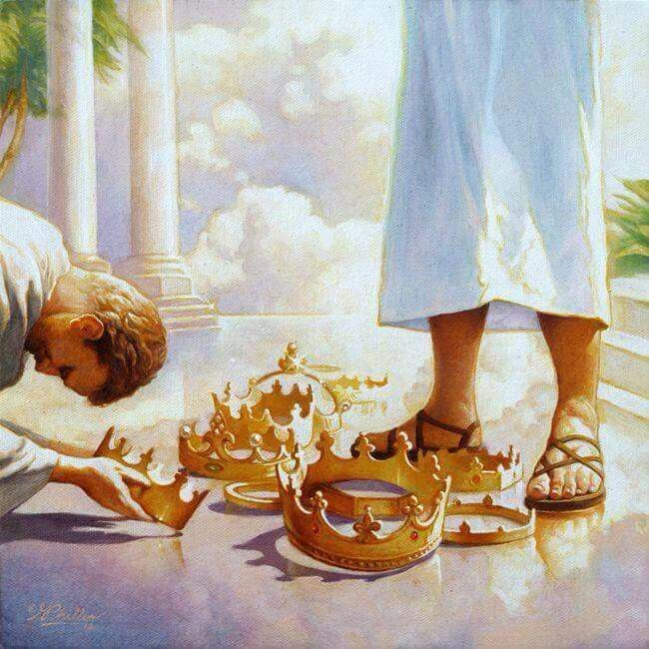
ons geweten zuiveren door de heiligheid van God

Slide 5

ons verstand voeden met de waarheid van God

Slide 6

onze verbeelding inspireren door de schoonheid van God

Slide 7

ons hart openen voor de liefde van God

Slide 8
onze wil toewijden aan het plan van God

Slide 9
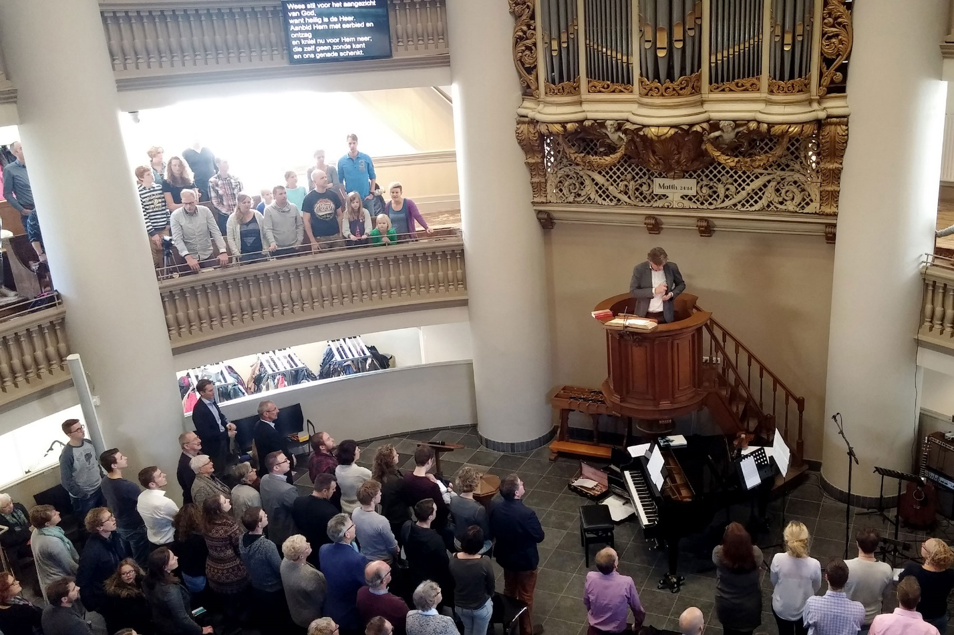
Tip 1: zing samen

Slide 10
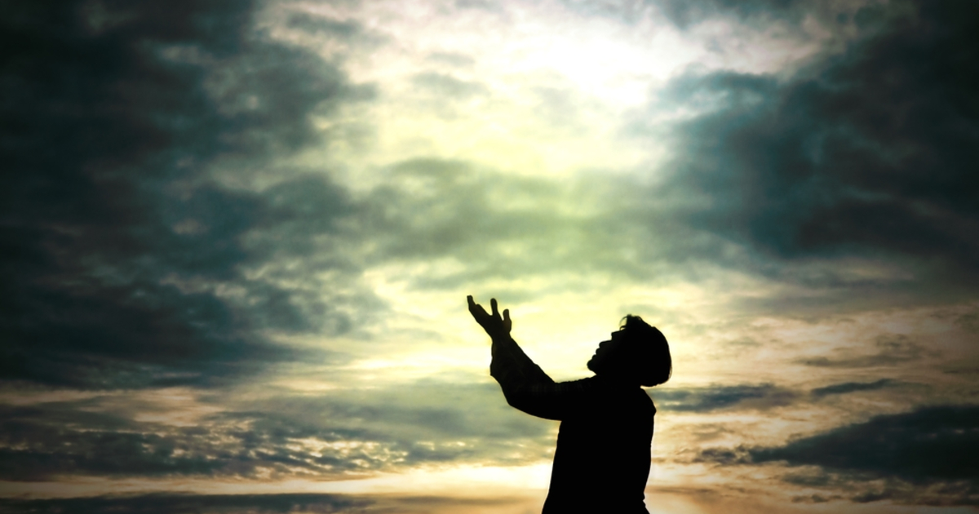
Tip 2: Laat je gevoel maar wachten

